Slide 1
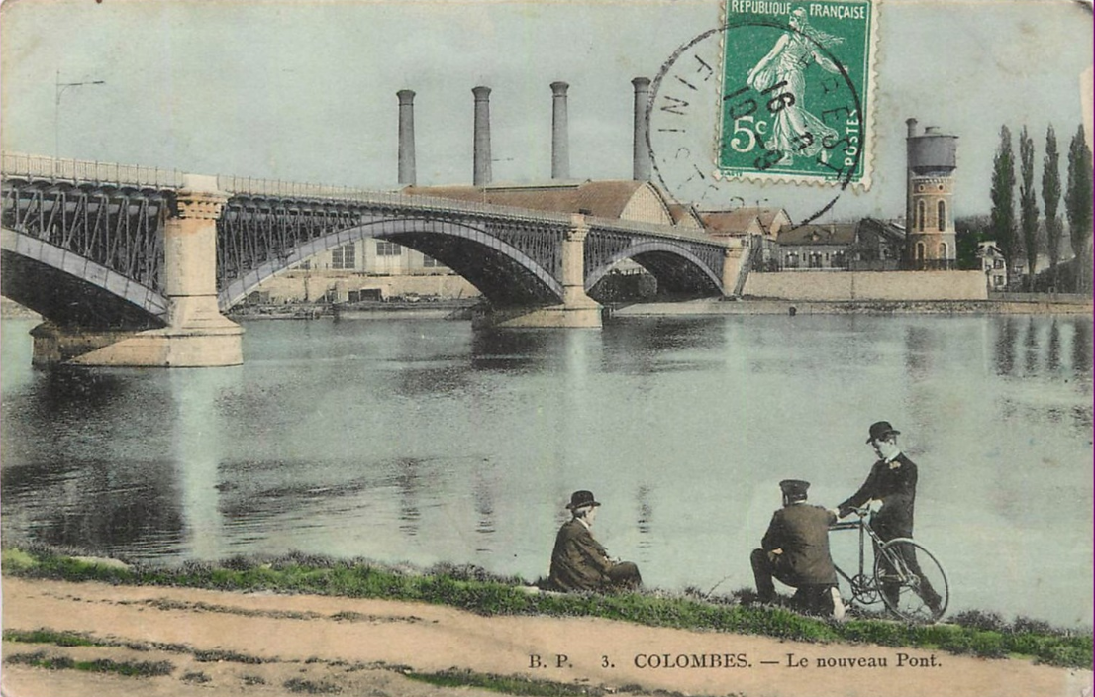




Projet de franchissement de Seine entre Argenteuil et Colombes
Comment répondre aux enjeux écologiques et de mobilités du territoire Boucle Nord de Seine ?

Slide 2
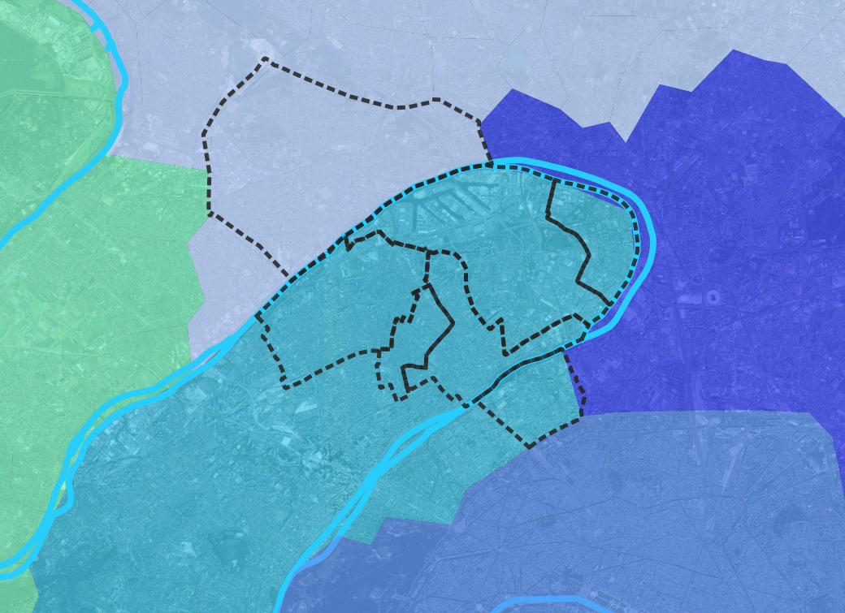
ORDRE DU JOUR
Carte de localisation de l’EPT Boucle Nord de Seine
Rappel de l’opportunité d’un franchissement entre Argenteuil et Colombes
Le constat d’une multiplicité d’acteurs
Enjeux d’une démarche commune et méthodologie proposée
Les Commandes de l’ENSP et de l’ENPC
Calendrier et prochaines dates clées
Val d’Oise
Argenteuil
Yvelines
Colombes
Seine-Saint-Denis
Hauts-de-Seine
Paris

Slide 3
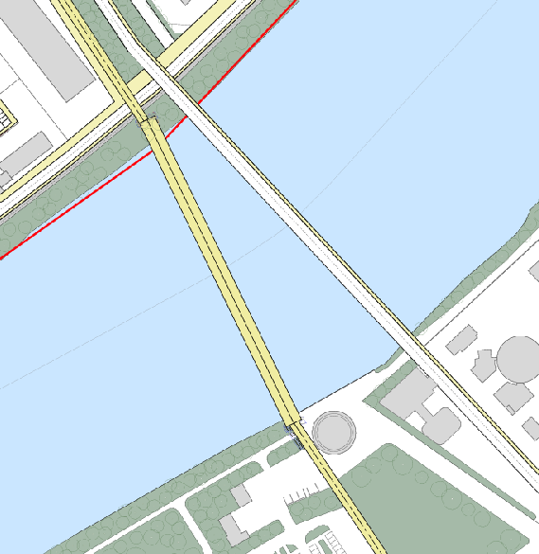
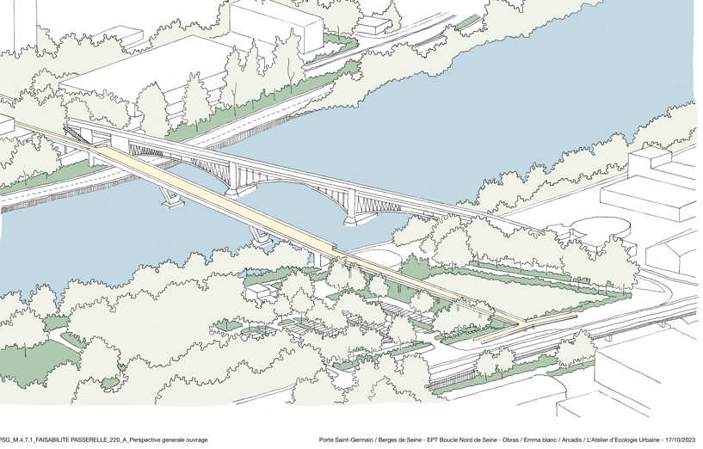
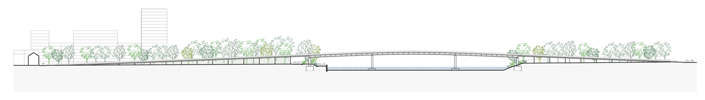
1. UNE PREMIERE ETUDE REALISEE PAR ARGENTEUIL
Lancement d’une étude par la ville d’Argenteuil dans le cadre de leur projet Porte Saint-Germain / Berges de Seine
Projet de passerelle pour modes actifs entre Colombes et Argenteuil proche du pont de Colombes
La passerelle, « une porte d’entrée dans le projet urbain »
Etude de faisabilité réalisée en 2022 par le groupement : OBRAS, Emma Blanc, Arcadis et L’Atelier d’Ecologie Urbaine
Largeur de tablier envisagée : 6 ou 10 mètres
Plusieurs scénarios techniques envisagés avec des budgets allant de 28 à 52 millions d’euros HT suivant différents modes constructifs (Bowstring, Haubané, Arc, Bipoutre mixte ou caisson mixte).
Argenteuil
Colombes
Etude : OBRAS, Emma Blanc, Arcadis et L’Atelier d’Ecologie Urbaine

Slide 4
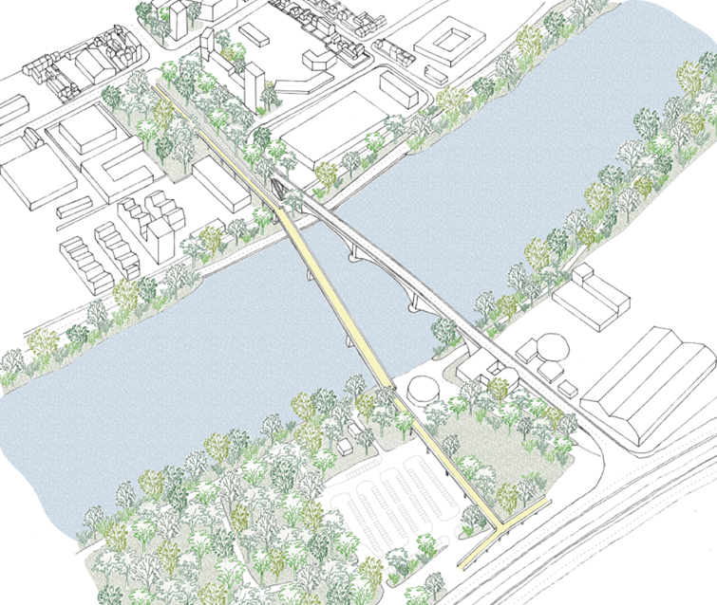
1. POURQUOI UN FRANCHISSEMENT ?
L’objectif principal est de créer une liaison sécurisée et durable pour les modes de transport doux
Elle permettra de :
Relier les quartiers et espaces de vie situés de part et d’autre de la Seine ;
Offrir une alternative de transport écologique, sécurisée et favoriser la mobilité douce ;
Améliorer la qualité de vie des résidents en facilitant l’accès aux espaces verts (Parc Lagravère) , aux services publics et aux axes de transport en commun (T2 et futur prolongement du T1) ;
Réduire le trafic automobile et, par conséquent, les nuisances environnementales (pollution de l'air, bruit);
Offrir un espace apaisé et partagé, répondant aux engagements en faveur de l’accessibilité universelle, développant un espace dédié aux cyclistes et aux piétons.
Etude : OBRAS, Emma Blanc, Arcadis et L’Atelier d’Ecologie Urbaine

Slide 5
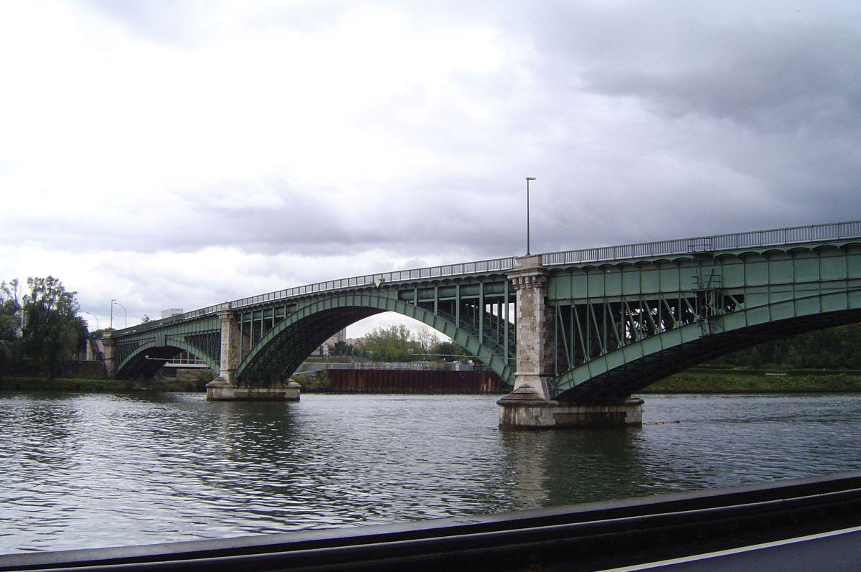
1. LE PONT DE COLOMBES
Une Convention relative au transfert temporaire de maitrise d'ouvrage et de partenariat dans le cadre des études de réhabilitation du pont aqueduc de Colombes conclue entre les Départements des Hauts-de-Seine, du Val d'Oise, la Ville de Paris et le SIAAP a été signée en février 2024 et vise à :
La réalisation de diagnostics et investigations complémentaires : plomb/amiante, inspection par cordistes, levés topographiques, état des structures (précontrainte, maçonnerie), calcul de l’indice de danger pour les dispositifs de retenue, etc.
La réalisation d’Études techniques liées aux réseaux : études de dévoiement, protections, coordination avec les gestionnaires de réseaux et concessionnaires, analyse des obligations réglementaires.
L’ établissement du programme : intégration des résultats d’inspections, contrôle de la faisabilité technique, mise au point du programme global de réhabilitation.
Intégrer une démarche de Mobilités douces : Loi d’Orientation des Mobilités (LOM) imposant l’aménagement pour les mobilités douces (notamment piste cyclable), ainsi que des demandes locales d’intégration, hors du périmètre financier de la future convention de travaux.
Réalisation d’Études de maîtrise d’œuvre : Etudes AVP et PRO, découpage en tranches fonctionnelles, estimation des coûts, aide à la décision sur la programmation finale.
Pont de Colombes

Slide 6








2. LA MOBILITE ET LA MULTIPLICITE DES ACTEURS
Etablissement Public Territorial
Urbanisme (PLUi)
Mobilité (SMAT)
Développement économique
Climat Air Energie (PCAET)
Collectivités locales
Urbanisme (PC)
Projet urbain
Stationnement
Voirie
Logement
Conseils Départementaux des Hauts de Seine et du Val d’Oise
Voirie départementale
Transports
CD 92 gestionnaire du Pont de Colombes
Mairie de Paris
Propriétaire du Pont de Colombes
Grande expertise en tant que gestionnaire pour les passerelles
Contrat de plan interrégional État-Régions
Contractuel 2021-2027
coordonne les politiques d’aménagement et de transport sur l’axe stratégique Paris-Le Havre.
Région Ile de France
Autorité organisatrice de la mobilité régionale
Compétence déléguée à IDFM
Aide au développement financement des mobilités douces
Métropole du Grand Paris
Compétence en mobilité autour des gares du Grand Paris
Co financement possible

Slide 7




3. LES PARTIES PRENANTES DE LA DEMARCHE
Evaluation des Impacts urbains, paysagers, et environnementaux
Coordonnateur des études et interlocuteur
Collectivités pouvant alimenter la réflexion en données
Evaluation des impacts sociaux, économiques et modaux
Collectivités locales parties prenantes de la démarche et co financeurs des commandes
Finance à travers une participation de
10 000 € l’étude confiée aux étudiants de l’ENSP et participe au rendu de celle-ci
Syndicat interdépartemental pour l’assainissement de l’agglomération parisienne
pouvant alimenter la réflexion en données

Slide 8
5. LE CALENDRIER DE LA COMMANDE
2025
2026
Septembre
Novembre
Décembre
Juin
Etudes de l’ENPC
Etude de l’ENSP
Pré rendu ENSP
Réunion d’échange ENSP/ENPC
Rendu final
ENPC avec CPIER
Restitution finale
ENPC et ENSP
Ateliers de suivi

Slide 9
3. LES ENJEUX DE LA DEMARCHE
1 – Réactiver la réflexion sans mandat en s’appuyant sur des compétences académiques reconnues
Bénéficier d’une approche paysagère et multiscalaire : l’ENSP
Porter une réflexion sur l’étude d’opportunité du projet et aborder les problématiques des reports modaux : l’ENPC
Challenger deux corps académiques et mobiliser des compétences variées
2- Mettre en commun des réflexions et des données afin de partager un diagnostic et une mise en récit du projet de liaison modes actifs
3 - Mise en place de la gouvernance de projet
Alimenter les partenaires potentielles d’un investissement public conséquent
Anticiper les discussions en cours entre la Ville de Paris et le département des Hauts de Seine
4 – Rendre visible la démarche auprès du CPIER
Identifier le territoire de la Boucle de Seine comme territoire démonstrateur au sein des instances du CPIER

Slide 10
3. METHODOLOGIE DE LA DEMARCHE
Le rôle d’éCo.urbain, Facilitateur et coordonnateur des études :
    Coordination de la gouvernance des études sur l’agenda
    Collecte de données et transmission
    Coordination entre ENSP et ENSP
    Reporting auprès des collectivités Argenteuil, Colombes et l’EPT Boucle Nord de Seine
Le rôle des Collectivités partenaires :
    Mobiliser les partenaires : Conseils Départementaux, Ville de Paris, Ile de France Mobilités, Région Ile de France, Métropole du Grand Paris
    Valider techniquement et politiquement la démarche
    Alimenter l’étude en Data et en réflexion : faire remonter les centres d’intérêt, des phénomènes identifier (habitudes de mobilité, demandes des riverains…)
    Identifier un interlocuteur pas collectivité pouvant assister à des dates clés des études ou relayer des demandes

Slide 11
4. LES OBJECTIFS DE LA COMMANDE ENSP
1 – Analyse croisée et diagnostic territorial
Appréhender la caractéristique du site par la topographie du site et des rives, analyse du Pont de Colombes
Réaliser une approche multiscalaire et identifier une logique et dynamique territoriales en s’appuyant sur les documents de l’institut Paris Région et APUR
Identifier les parcours possibles entre lieux d’habitation, espaces verts, axes de transport
2 – Inscription du projet dans les politiques territoriales
Intégration aux trames vertes et bleues du territoire
Référencement aux différents plans vélos : régionaux, départementaux) et alignement au Schéma des mobilités actives du territoire (SMAT)
Actualisation des grandes cartes de références
3 – Challenger des démarches académiques différentes, encadrées par des enseignants et des professionnels
Analyse critique de la première étude de franchissement
Proposition d’une ou de plusieurs insertions dans le paysage
Remettre en image et récit le projet
Mise en image et formalisation du projet.

Slide 12

4. L’ETUDE APR - ENSP

Slide 13
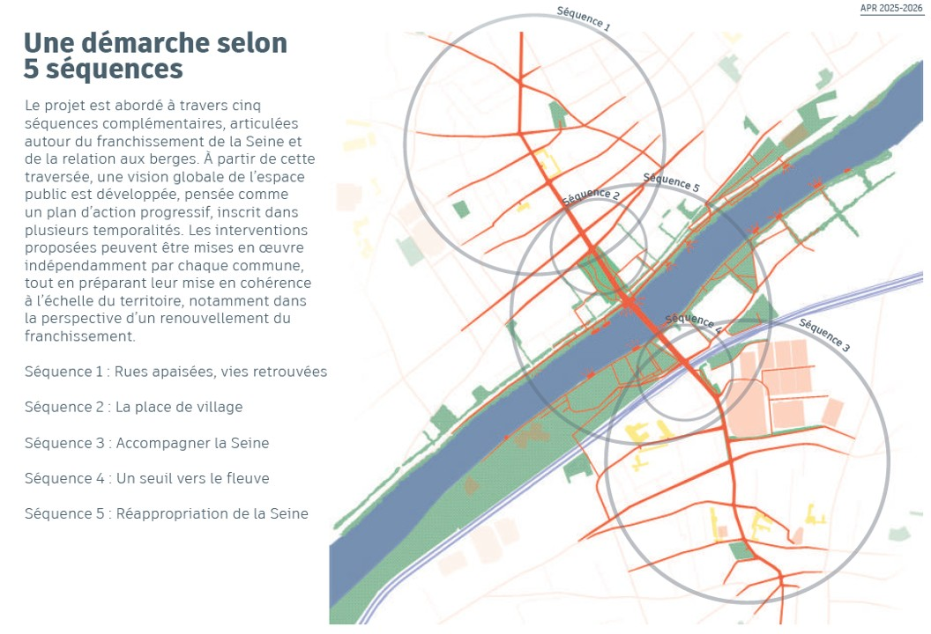
4. L’APR ENSP

Slide 14
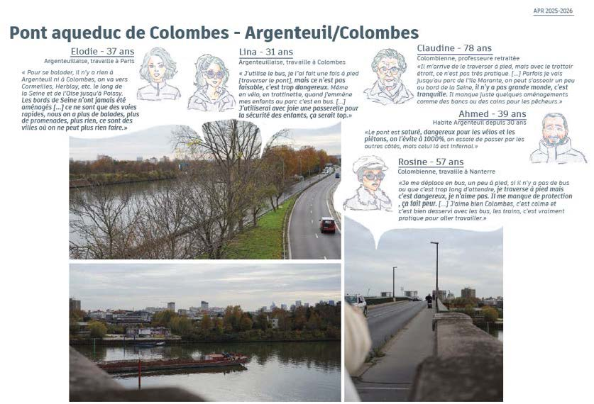
4. L’APR ENSP

Slide 15
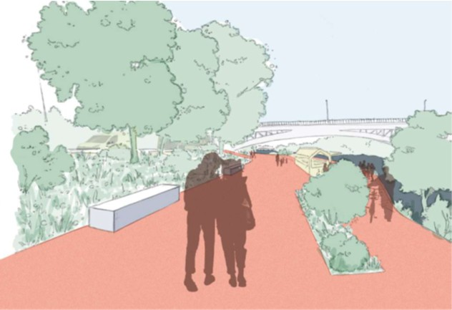
4. L’APR ENSP

Slide 16
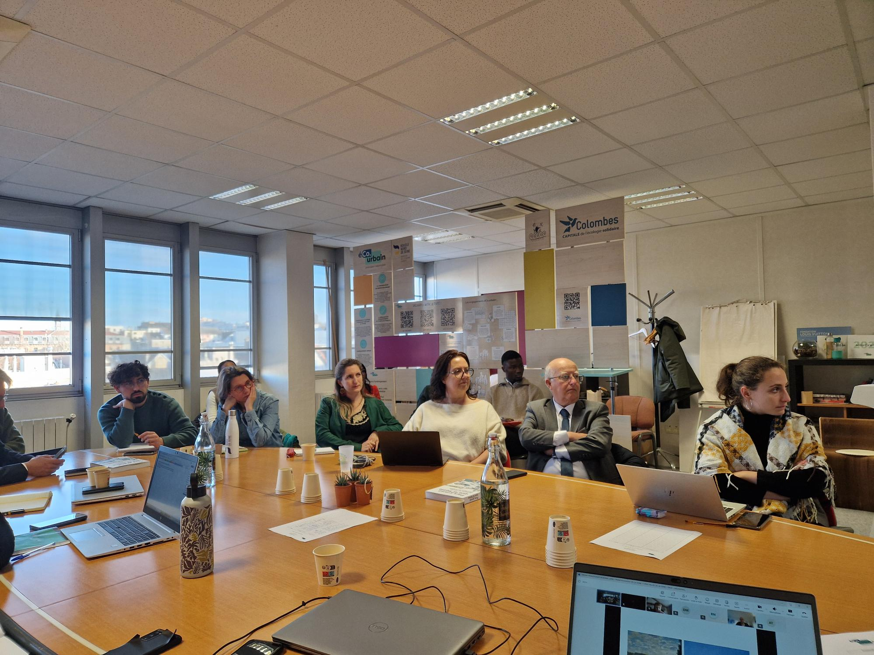
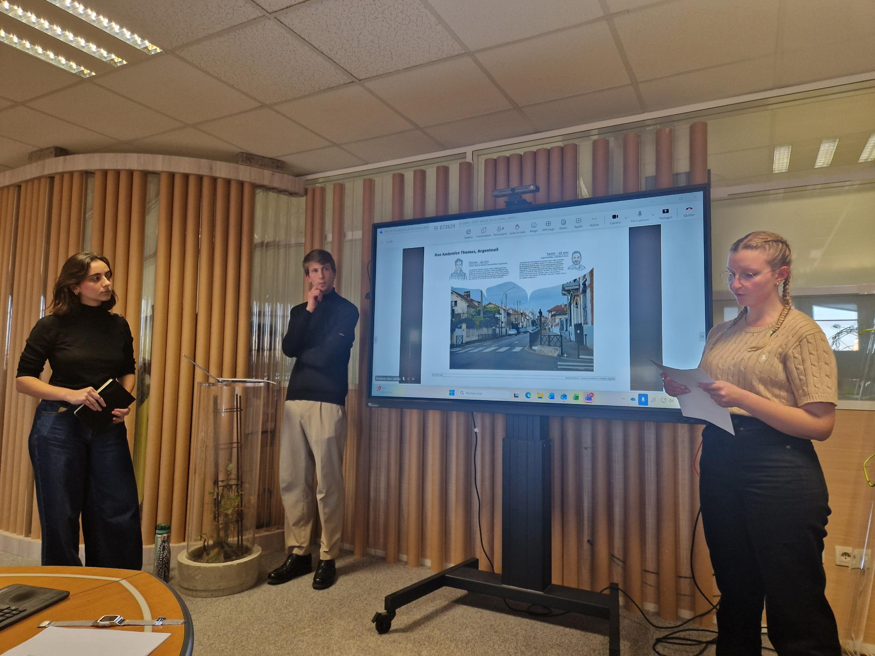
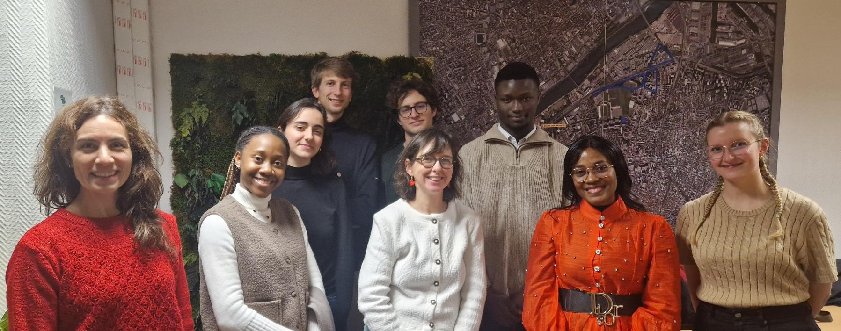
4. LA COMMANDE ENSP

Slide 17
4. LES OBJECTIFS DE LA COMMANDE ENPC
Mettre en avant les bénéfices socio-économiques et écologiques du projet pour le territoire
  Facilitation des mobilités quotidiennes, attractivité pour le territoire, amélioration de la qualité de l’air, etc.
  Enquêtes de terrain auprès des usagers et des habitants (identification des besoins, des freins).
  Cartographier les infrastructures cyclables, les équipements structurants, les zones génératrices de déplacements
Identifier la possibilité de report modal avec un équipement de cette envergure
  Analyse de la mobilité sur le secteur (offre de transport, flux), hypothèse de fréquentation, etc.

Slide 18
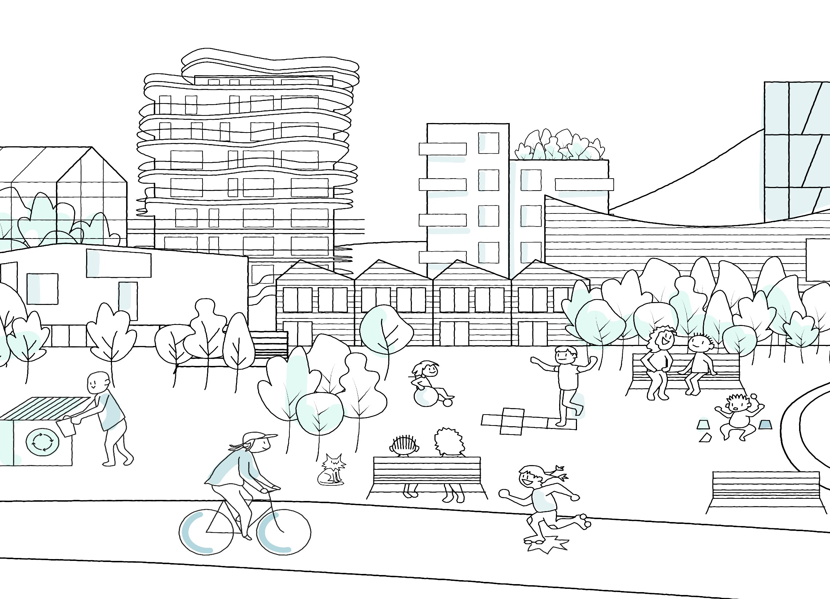
Anne THEBAUD
Directrice du développement
  42 rue de la Reine Henriette
  92700 Colombes
  Anne.thebaud@eco-urbain.fr
  Tél. 07 72 22 49 44

Slide 19
ANNEXES
Rappels Plans et documents d’urbanisme réglementaire PCAET et PLUi
Rappel objectifs SMAT
Documents transmis
Organigramme du CPIER Vallée de la Seine et des deux écoles

Slide 20
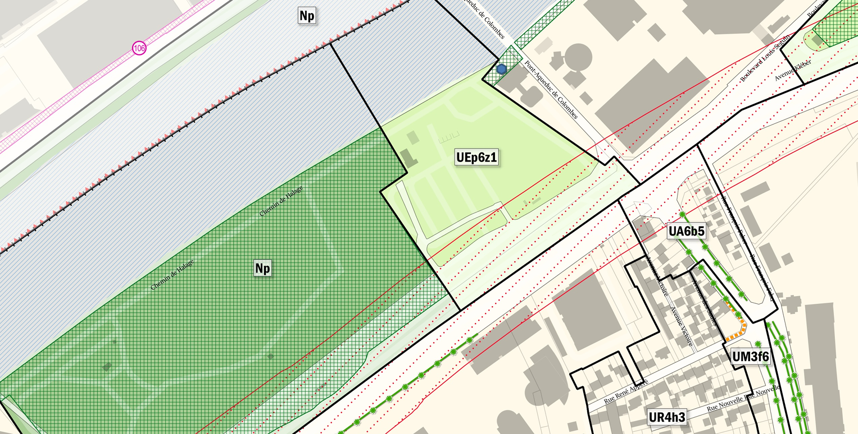


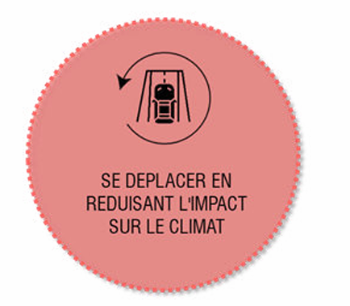

5. LES DOCUMENTS DE PLANIFICATION
Le PCAET
Le PLUi
S’appuyer sur la Seine et ses bienfaits pour renforcer la résilience du territoire
  Améliorer les continuités cyclables et piétonnes sur berges
Déployer et sécuriser les modes actifs pour tous
  Développer les aménagements cyclables et les cheminements piétons de qualité
Améliorer la qualité de l’air (Plan Air)
  Encourager le report modal vers les transports en commun, le vélo et la marche
Reconquérir et tourner les villes vers la Seine
Tendre vers un urbanisme favorable à la santé
Irriguer la ville de mobilité apaisées
  Réaliser de nouveaux franchissements pour les modes actifs entre Colombes et Argenteuil
Orientation sur le secteur Boucle Saint-Germain

Slide 21
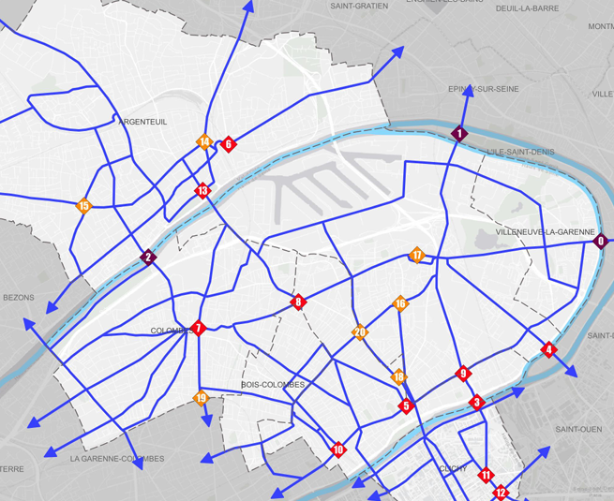
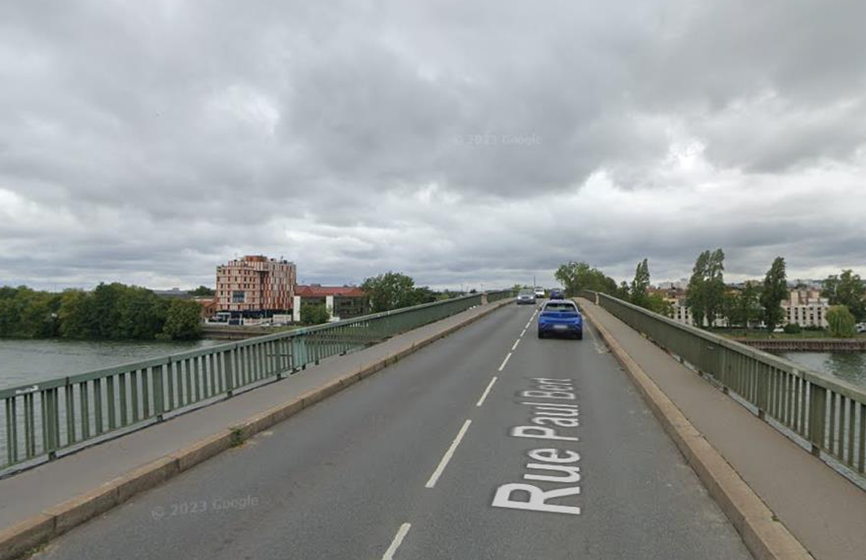
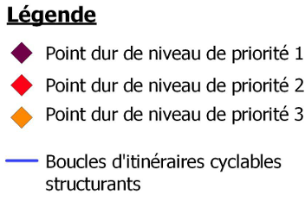
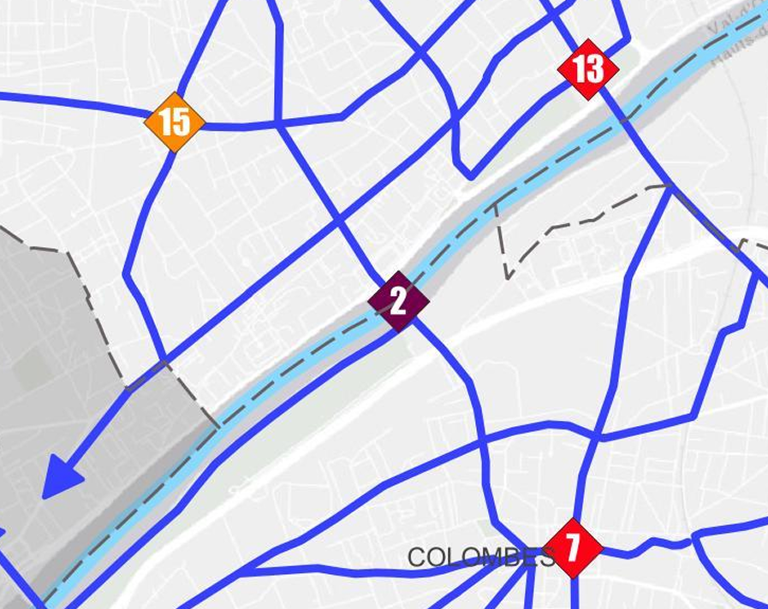
Le SMAT
Itinéraires cyclables structurants et points durs sur l’EPT
Objectifs du Schéma des mobilités actives du territoire :
Accroître la place donnée aux mobilités actives
Développer une continuité cyclable le long et en traversée de la Seine
Irriguer la ville de mobilités apaisées
Constat entre la ville de Colombes et Argenteuil
Absence d’aménagement cyclable sur axe structurant très fréquenté (D106)
Etat dégradé du pont de Colombes
Accidentologie élevée sur le secteur
Pont de Colombes (2024)

Slide 22
11. DONNEES TRANSMISES
Plans et documents d’urbanisme réglementaire :
  PPRI
  PLUi
  PCAET, SMAT
  Prolongement du T1 à Colombes
Etudes de faisabilité
  Etude de faisabilité pour une passerelle, 2023 (Obras, Emma Blanc, Arcadis, L’Effet Urbain, Atelier d’Ecologie Urbaine)
Projets urbains limitrophes
  Projet de la porte Saint-Germain, en bord de Seine, Argenteuil : toutes études réalisées

Slide 23
11. ORGANIGRAMME CPIER
Délégation interministérielle au développement de la vallée de la Seine (DIDVS)
Isabelle Derville*, Conseillère décarbonation et environnement
Secrétariat général pour les affaires régionales (SGAR) – Normandie
Thibaut Sarrazin , Chargé de mission Mobilités et infrastructures de transport / Infrastructures énergétiques / Infrastructures numériques / CPIER Vallée de la Seine
Région Normandie
Anne-Claire Bideault, Cheffe de service, Mission Stratégie et prospectives territoriales / DGA Transports et aménagement, Responsable SRADDET Schéma régional d’aménagement, de développement durable et d’égalité des territoires de la région Normandie
Région Normandie – Site de Rouen
Isabelle Lefavrais-Godart , Cheffe de projet axe Seine et CPIER, Mission stratégies et prospectives territoriales
DGA Transports et aménagement du territoire
Région Île-de-France
Marion Benoist, Directrice de l’Aménagement durable du territoire par intérim, Cheffe de service stratégie et pilotage opérationnel, Pôle Logement Aménagement Transport
Christine Peyré, Responsable du CPIER, Contrat de plan interrégional de la Vallée de la Seine (Etat/IDF/Normandie)
Service stratégie et pilotage opérationnel, Direction de l'aménagement durable du territoire Région Île-de-France
Cécile Bartoli, Chargée de mission études et partenariats , Service stratégie et pilotage opérationnel, Direction de l’aménagement durable du territoire | Pôle Logement aménagement transport Région Île-de-France
Direction régionale de l'environnement, de l'aménagement et du logement
DREAL Normandie
Philippe Surville, Service énergie, climat, logement et aménagement durable (SECLAD) -Chef adjoint du SECLAD, Chef du bureau Paysages et sites, Siège de Caen
Claire Bailly, Paysagiste-Conseil de l’État (auprès du préfet de Normandie)
Agence d’urbanisme Le Havre – Estuaire de la Seine (AURH)
Max Yvetot*, Directeur général
Joséphine Billey, Paysagiste
École nationale supérieure de paysage (ENSP) (coordination)
Caroline Motta, Cheffe de projet CPIER Vallée de la Seine
César Silva, Chargé de mission CPIER Vallée de la Seine

Slide 24
11. ORGANIGRAMME ENSP ET ENPC
L’ENSP, École Nationale Supérieur du Paysage, représentée par:
Directrice de la Chaire Mobilités et coordonnatrice des APR : Mme Béatrice Julien-Labruyere
Coordonnatrice des financements CPIER Vallée de la Seine : Caroline MOTTA
Enseignant encadrant de l’APR Franchissement de la Seine :
Vincent Cottet, urbaniste et paysagiste associé chez Richez et Associés
Expert en soutien de l’APR Franchissement de la Seine :
Stéphane Aubry, Associé chez Transitec, BET spécialisé en mobilité
Etudiants de l’APR : Juliette Burkhard, Romain Besset, Noémie Rigollet
L’ENPC, École des Ponts et Chaussées représentée par :
Directeur des Masters Énergie & Transport, Mobilités, Réseaux, Emeric Fortin
Enseignant en charge des modules : Philippe Poinsot
Chargés de cours : Martin Briand et Julie Chrétien

